Slide 1

Java Script
Aula 1 – Conceitos Iniciais

Slide 2
Java Script – Conceitos Iniciais
JavaScript - O que é e Para que serve
JavaScript – Uma linguagem de Script e Interpretada.
A característica básica de uma linguagem de script, é que seu código é
executado dentro de outro programa.
O JavaScript, por exemplo, vai ser executado dentro do navegador (browser) de seu sistema, ou seja, sem um navegador, o JavaScript não serve de nada.

Slide 3
Java Script – Conceitos Iniciais
JavaScript - O que é e Para que serve
Algumas linguagens como por exemplo linguagem C ou C++, por exemplo, não são linguagens de scripts, elas são linguagens compiladas. Ou seja, assim que terminamos de programar, temos que compilar e o resultado será a criação de um novo programa, um novo aplicativo, um executável.

Slide 4
Java Script – Conceitos Iniciais
JavaScript - O que é e Para que serve
Os códigos, chamados scripts, são ditos serem interpretados. Ou seja, eles não são compilados.
Eles serão escritos, e um programa (navegador ou browser) vai ler cada um
destes comandos do script e vai interpretar eles.
Esses programas são chamados também de interpretadores, pois eles vão
ler cada comando, interpretar o que eles querem dizer e executar esses
códigos, sem haver a necessidade de um processo

Slide 5
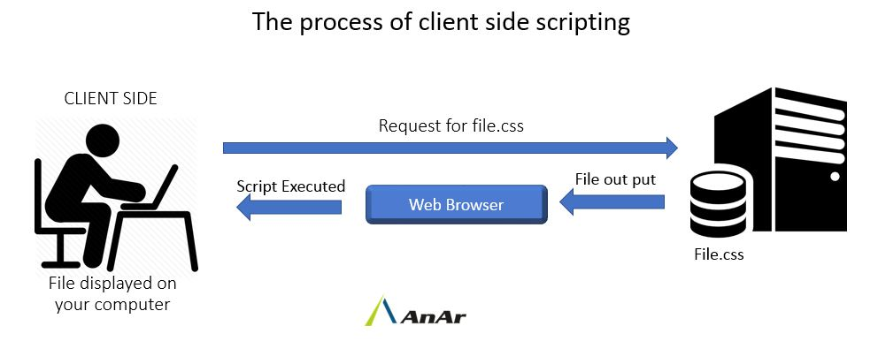
Java Script – Conceitos Iniciais
JavaScript – Uma linguagem do lado do cliente (cliente-side)

Slide 6
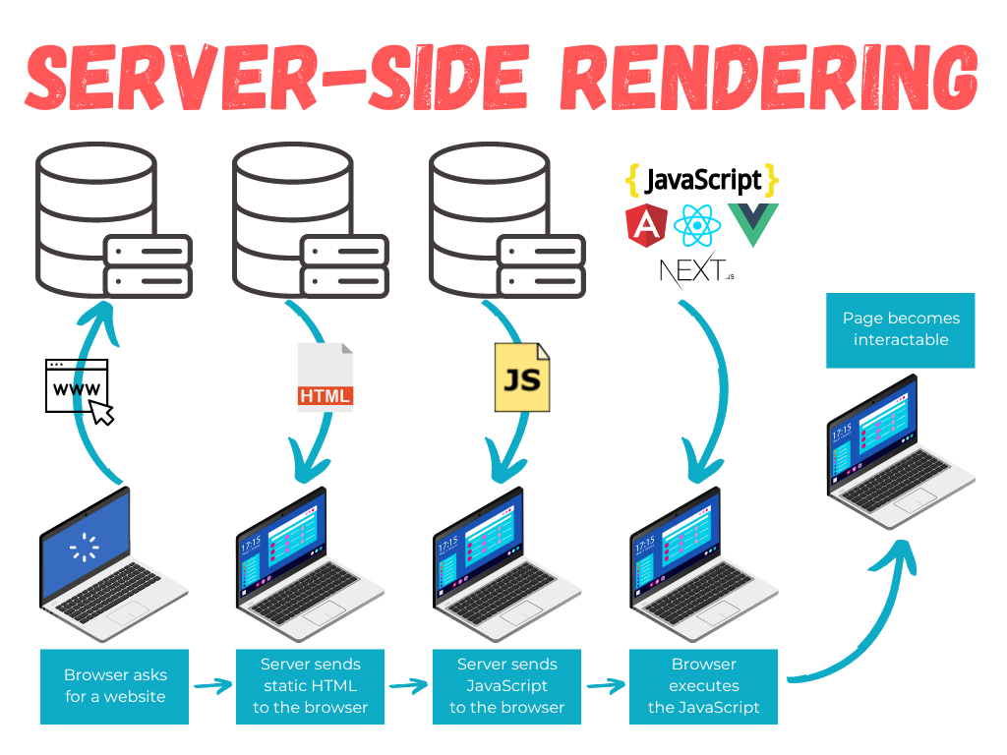
Java Script – Conceitos Iniciais
JavaScript – Uma linguagem do lado do cliente (cliente-side)

Slide 7
Java Script – Conceitos Iniciais
Onde colocar o JavaScript em um site
1 - JavaScript na tag <head> do HTML
A primeira coisa que um navegador lê e interpreta, é o conteúdo da tag
<head> do HTML, pois lá existe contém informações importantes do
documento (página) em questão, como título, descrição, língua, dentre outras
coisas.
Colocamos nossos scripts na head sempre que desejamos que ele seja
executado antes do restante da página do site.

Slide 8
Java Script – Conceitos Iniciais
Onde colocar o JavaScript em um site
2 - JavaScript na tag <body> do HTML
Muitas vezes não é necessário carregar um script na head, antes doconteúdo da página ser carregado.
Por exemplo, você pode colocar um script que seja rodado apenas quandose clica em um botão. Não há necessidade de colocar ele na head, pois talvez não seja nem preciso que ele rode (talvez o usuário nem clique no botão).
Por isso, podemos colocar nossos scripts dentro da tag <body>, assim podemos ter um controle maior sobre quando o script deve ser interpretado pelo navegador.

Slide 9
Java Script – Conceitos Iniciais
JavaScript em arquivo externo .js
Visando organizar nossos códigos JavaScript, nós iremos colocar nosso
código em um arquivo externo, um arquivo de script.
Será um simples arquivo de texto, a única diferença é que ele deve ter a
extensão .js
Exemplo:
<script type="text/javascript" src=“js/script.js”></script>
nome da pasta / nome do arquivo
Obs:dentro do <head> ou do rodapé do <body>

Slide 10
Java Script – Conceitos Iniciais
Erros em JavaScript – Como usar o Console
Ao rodar r seu script JS e caso der algum erro, pode ser que não aconteça simplesmente nada.
Agora imagine que você fez um sistema com JavaScript enorme, com centenas ou milhares de linhas, com vários arquivos .js, muitas funções, coisas complexas e tal, foi rodar e nada. Sim, nada apareceu.

Slide 11
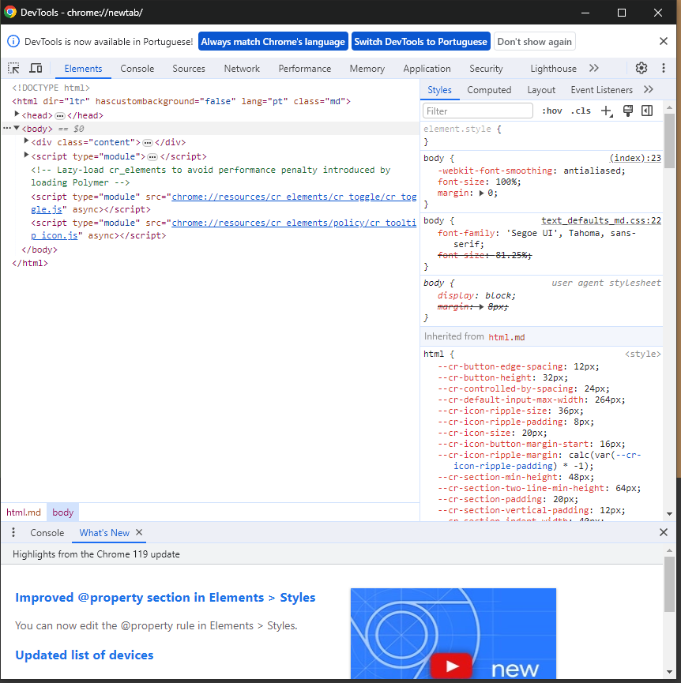
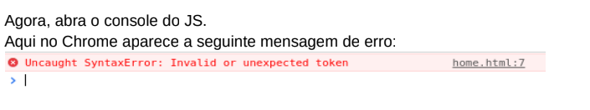
Java Script – Conceitos Iniciais
Abrindo o Console de Comando (F12 ou Inspecionar)

Slide 12
Java Script – Conceitos Iniciais
Comentários em Java Script
Única linha Comentários - Linha única comenta começar com // .
Multi-linha Comentários iniciam com /* e terminam com */ .

Slide 13
Java Script – Conceitos Iniciais
Possibilidades de visualização de JavaScript
JavaScript consegue os dados "display" de diferentes maneiras:
Escrevendo em uma caixa de alerta, usando window.alert() .
Escrevendo para a saída HTML usando document.write() .
Escrevendo em um elemento HTML, usando innerHTML .
Escrevendo para o console do navegador, usando console.log() .

